Slide 1

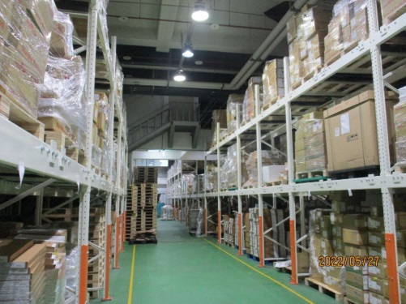
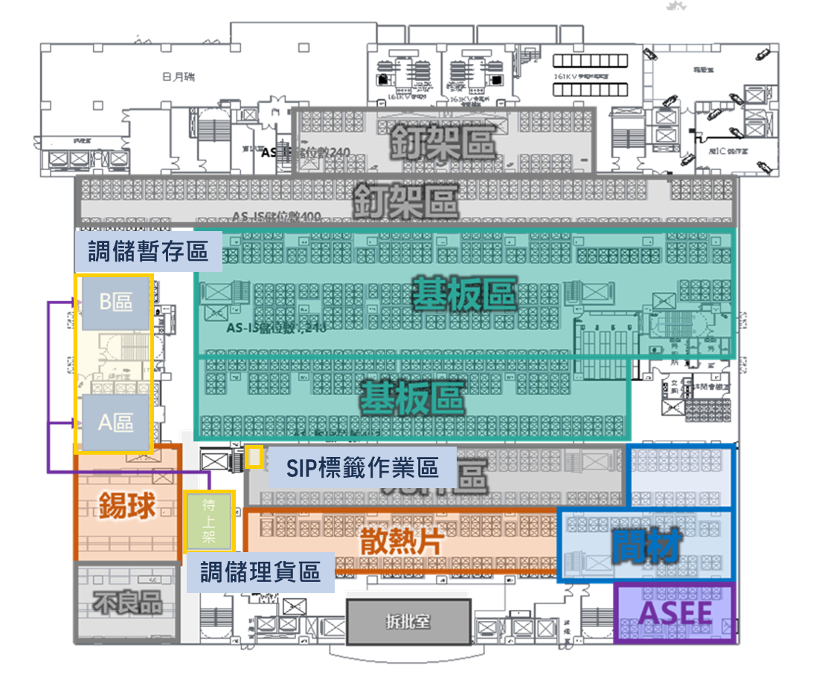
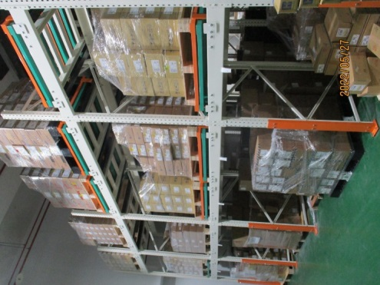
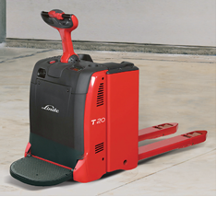
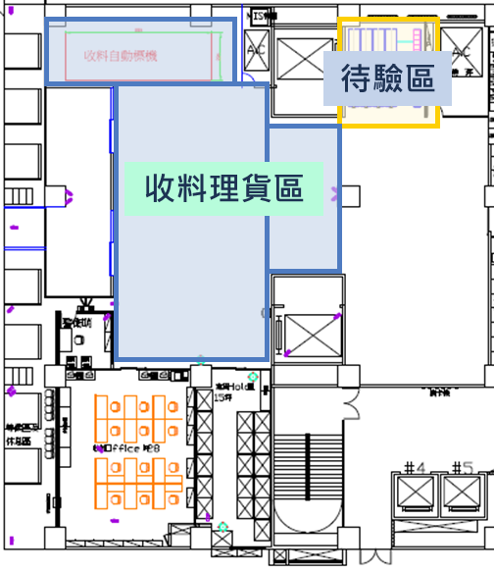
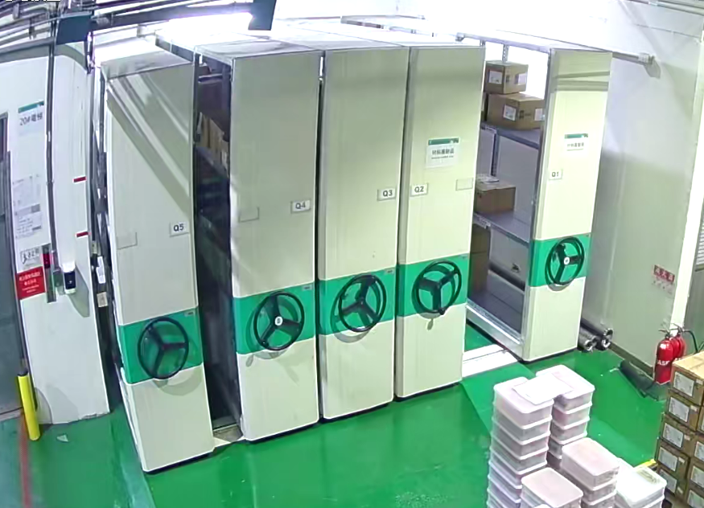
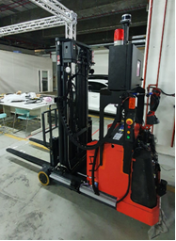
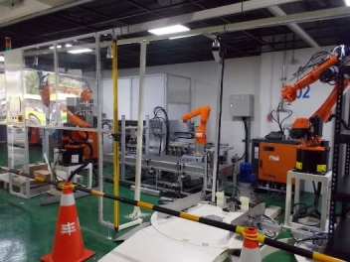
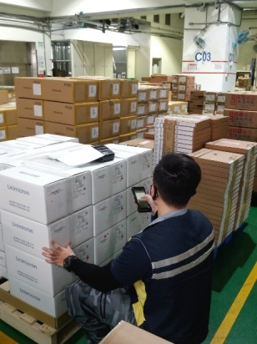
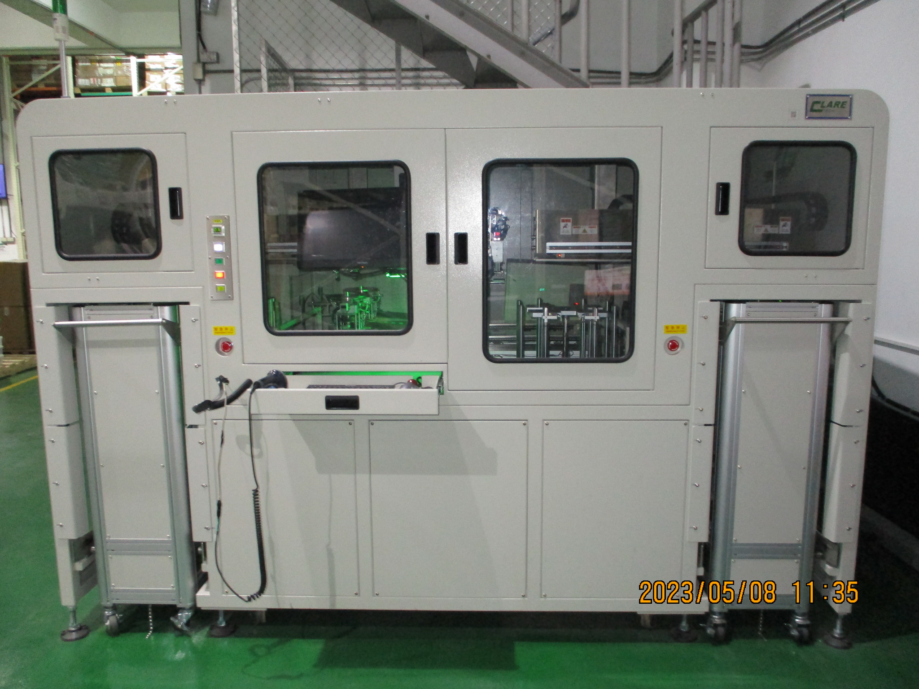
K7 工作區域劃分
AMR搬運區域(P1: 釘架區+P2: 基板區)
6 類工作區域
收料理貨區
待驗區
特定作業區(收、發料作業區/SIP標籤/…)
調儲理貨區
調儲暫存區
倉儲區(釘架/基板/元件類/…依材料別分區存放)
K7-3F 材料庫房
K7-1F 收料中心
料架
自動收料貼標機
SIP貼標機
Notes:
K7 物流中心工作區域劃分成 6 類, 1F有收料理貨區、及待驗區, 3F有特定作業區、調儲用的理貨區和暫存區, 以及依材料別分區存放的倉儲區

Slide 2
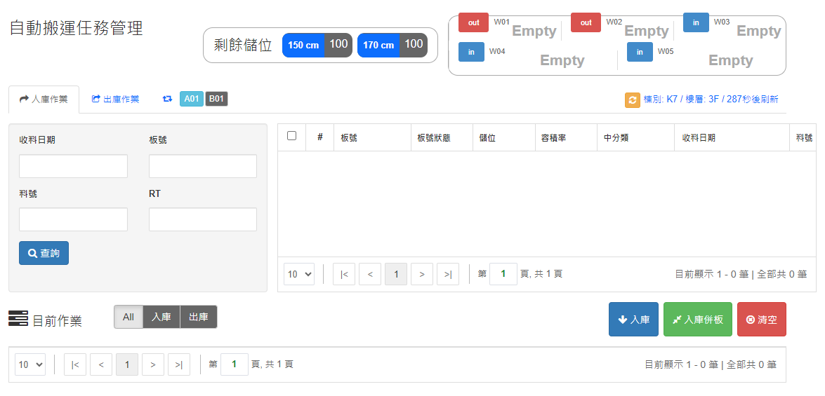






人機協作模式
以收料後入庫上架為例
收料
理貨區
調儲
理貨區
收、發料
作業區
調儲
暫存區
倉儲區
(依材料別
分區存放)
Notes:
在收料人員完成收料理貨後, 會將貨物從1F的收料理貨區推至3F的調儲理貨區, 若是有需要將貨物併板, 也可以先在此區域進行貨物的整理, 再將貨物推至調儲暫存區, 接下來操作WMS系統功能選擇貨物要放置的料架儲位, 確認後, 就會驅動AMR來將貨物搬運到指定的儲位存放, 搬完之後, 系統就會即時更新棧板和料架儲位的綁定關係, 確保這板貨物可以讓庫房人員很清楚地知道它目前存放在哪個儲位

Slide 3
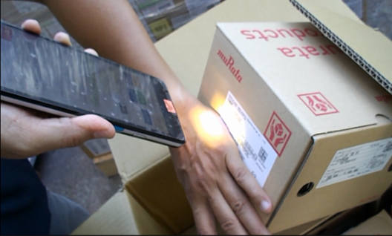
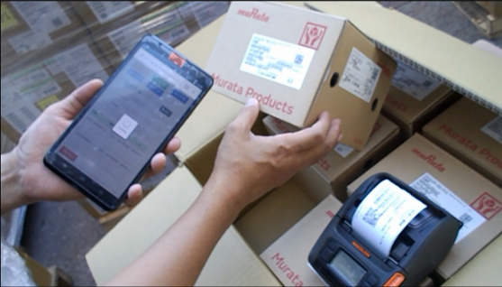
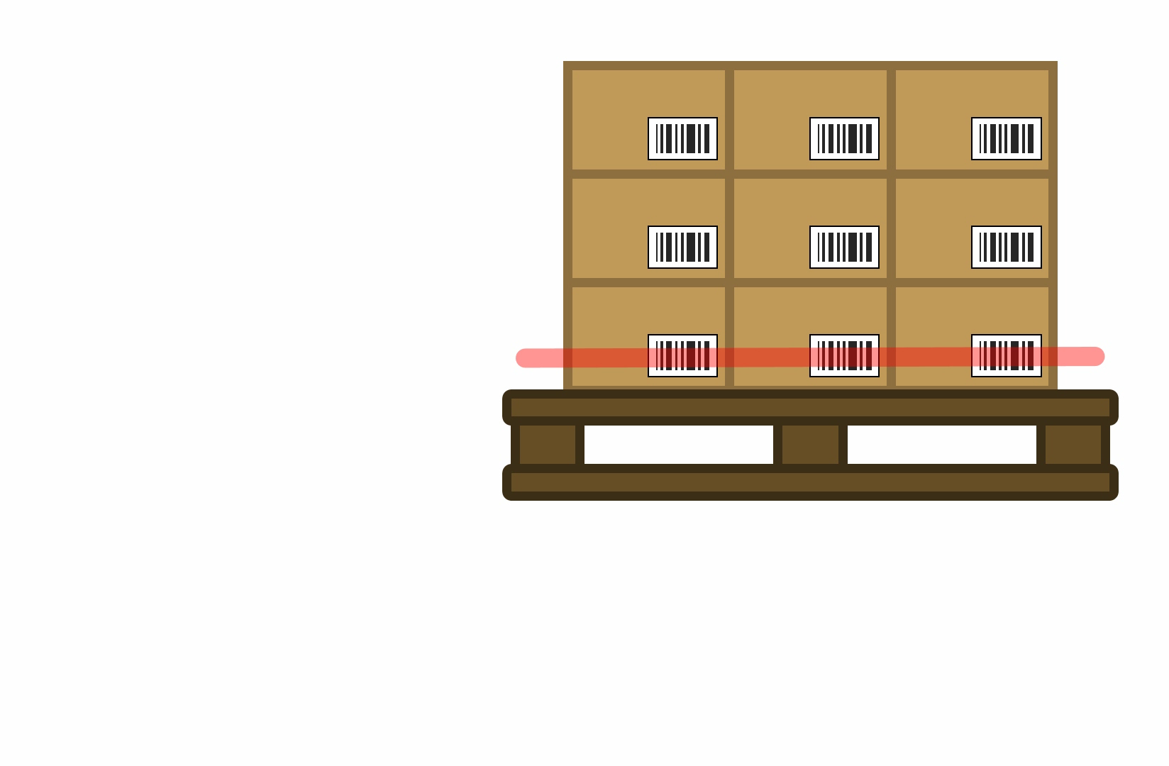
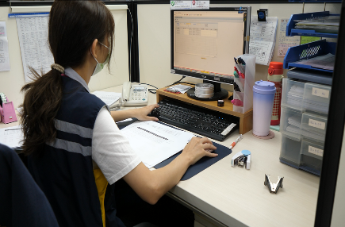

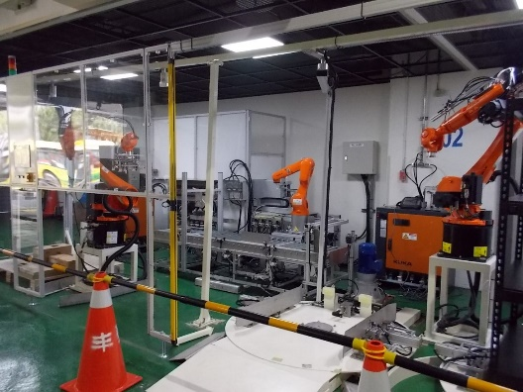
材料收料作業模式
作業流程
進貨通知(ASN)
進貨資訊核對
理貨對帳
標籤作業(ASE標籤) – 客材 Only
收料入帳
客材
自動收料設備(收料大視野)
進貨資訊來源
B2B(CIS)
E-mail RPA
紙本OCR
人工對帳
人工貼標
30/50類材料
Y2023/02 go-live
自動收料貼標機
自購材
進貨資訊來源
E-hub(SAP-MM)
人工對帳

Slide 4


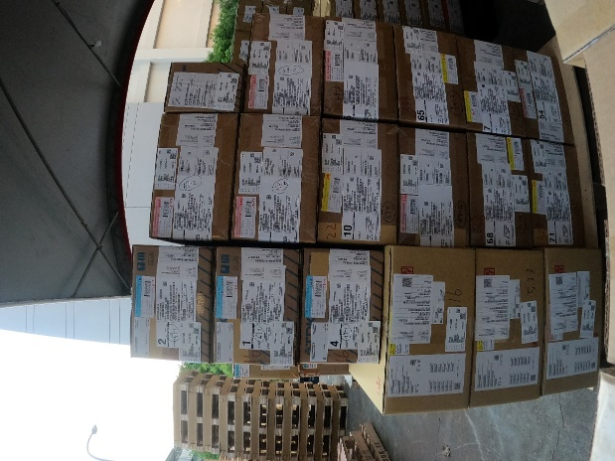
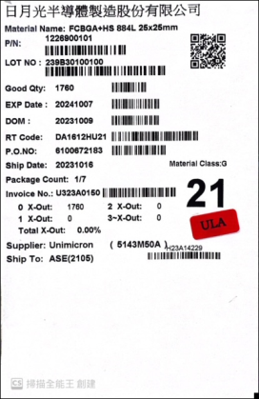
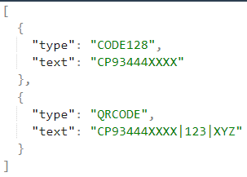
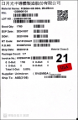
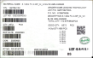
收料大視野
人力精簡
-2
軟、硬體、AI 三方協作模式
1
2
3
4
5
人員
點收&移除膠膜
貨物推入大視野
人員
選擇收料模式
由WMS啟動設備
大視野
擷取貨物外觀影像
逐箱切割外箱圖片
NextAI
偵測外箱目標標籤
解析目標標籤條碼
WMS
比對進貨資料
收料入帳
3
4
5
棧板
Notes:
收料大視野專案是由軟體、硬體和AI模型三方協作的模式,

Slide 5
Plan to do
系統精進 2
自動化專案 3
No | Task | Owner | Due-date
1 | KH+1 - WMS RM Coding & UT | Carl Ko | 2024/04/30
2 | 材料報廢、出售/轉料號作業精進 | Carl Ko | 2024/06/30
3 | 收料大視野 | Carl Ko | 2024/08/31
4 | 新型料卷自動貼標機(SIP) | Carl Ko | 2024/Q3
5 | 自動搬運_K7-3F基板區 | Carl Ko | 2024/Q4
Notes:
最後是 Plan to do, 有 2 項系統精進和 3 項自動化專案;

Slide 6
Thank you

